Slide 1

Propuesta de Diseño
Implementación
de la Plataforma de Distribución de Recursos a Municipios y Entidades
Agosto 2022

Slide 2

Contenido DAMOP
1
Inicio de Sesión
Participaciones Estatales
8
2
Notificaciones
Aportaciones Federales
9
3
Configuración de Perfil
Aportaciones Estatales
10
4
Catálogos Iniciales
Contacto Municipios
11
5
Anticipo de Participaciones
Calendario de Distribución
12
6
Solicitud de Recursos
Generador de Estadísticas
13
7
Participaciones Federales
Generador de Reportes
14

Slide 3
Inicio de Sesión

Slide 4
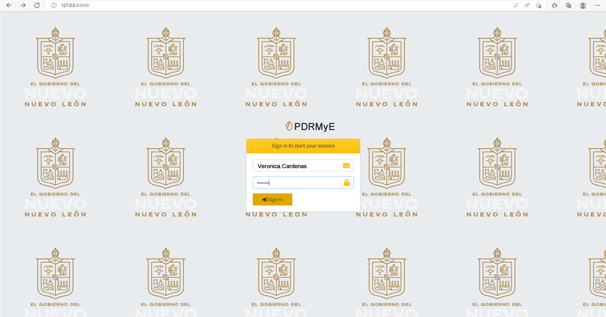

Inicio de Sesión

Slide 5
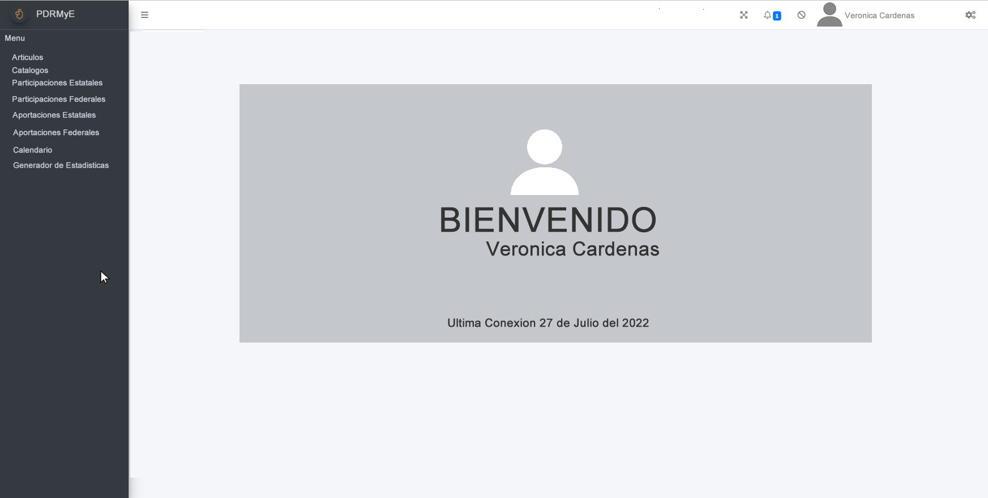
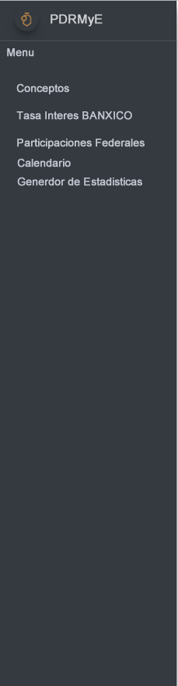
Inicio

Slide 6
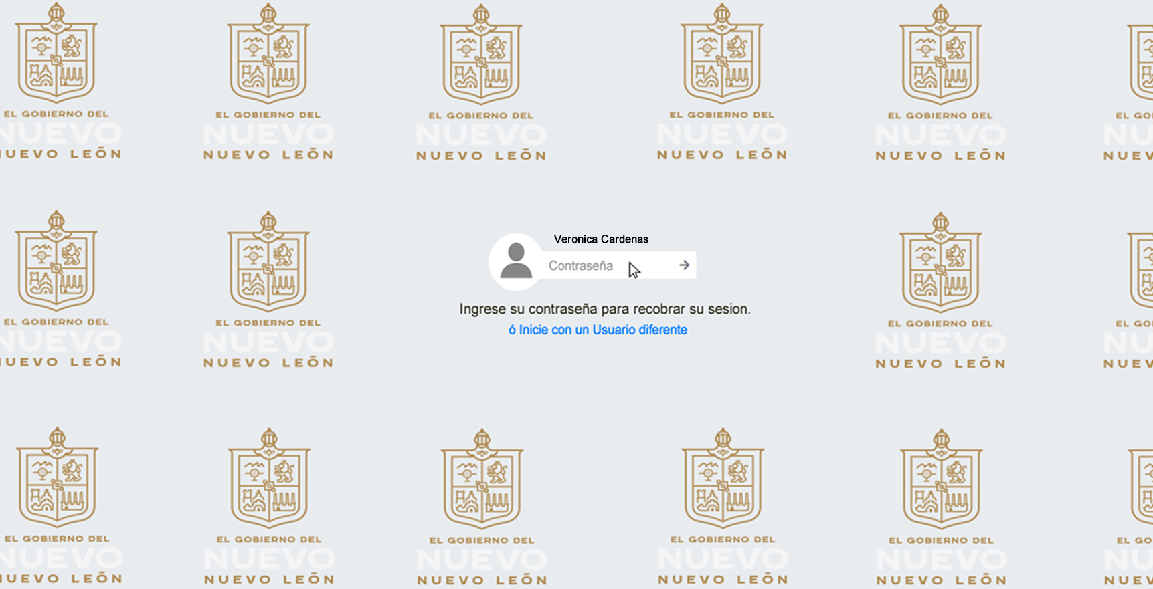
Bloqueo de Sesión

Slide 7
Notificaciones

Slide 8
Banner de notificación

Slide 9
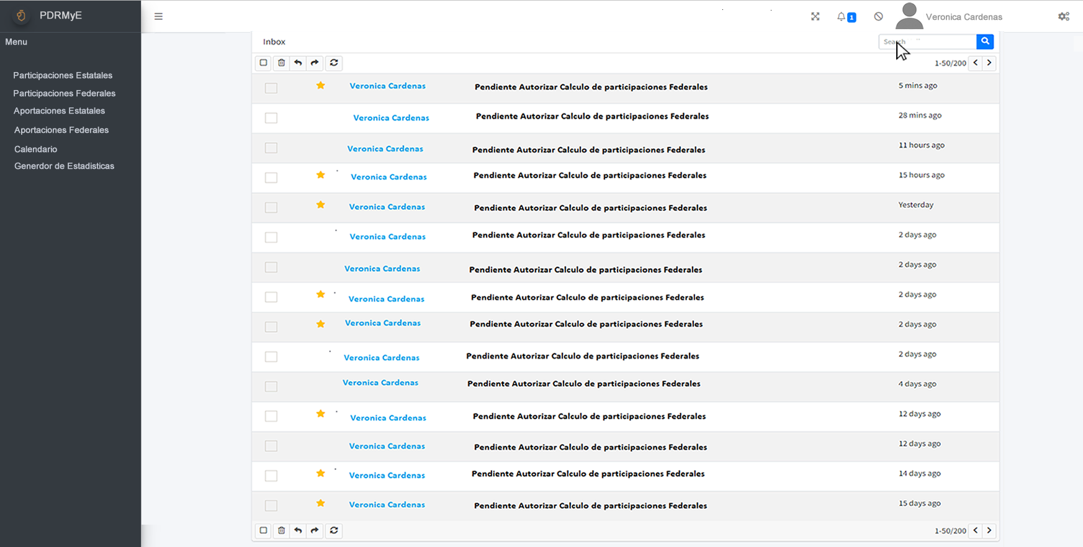
Buzón Notificaciones

Slide 10
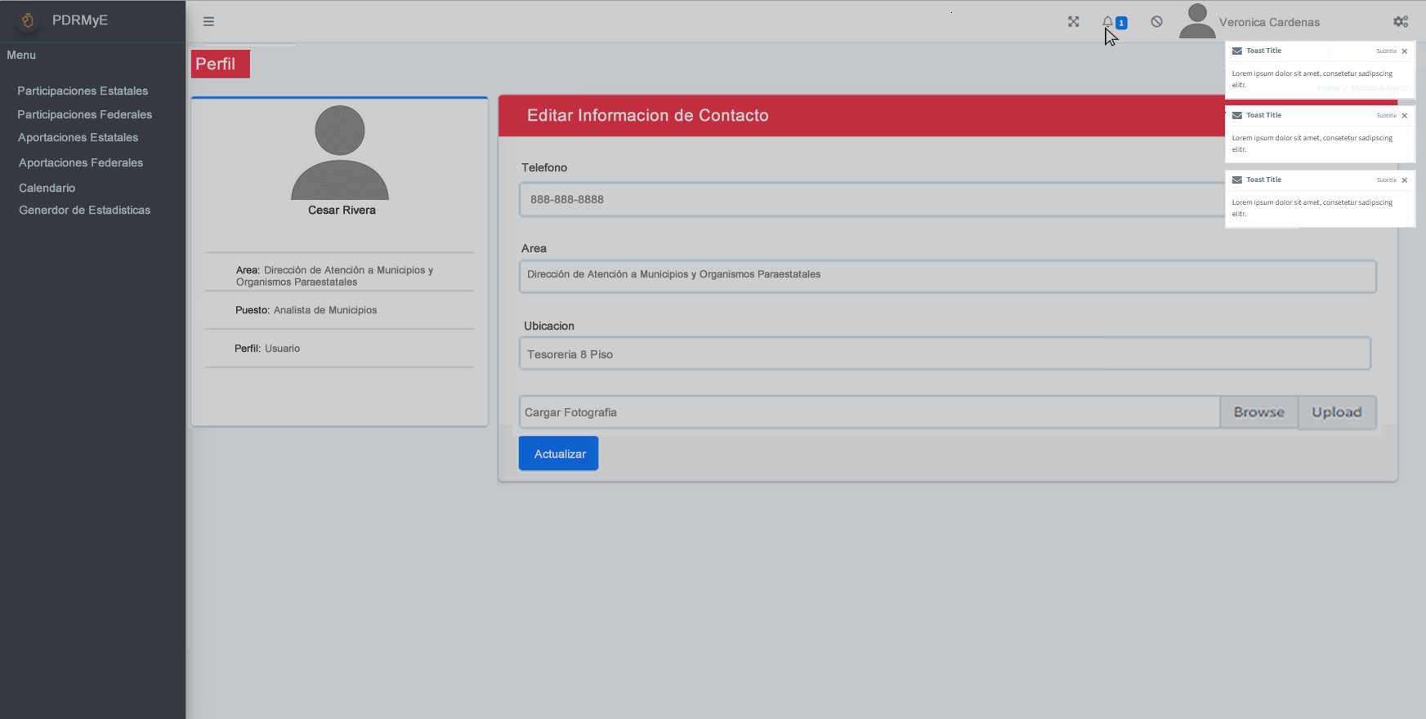

Notificaciones Push

Slide 11
Configuración de Perfil

Slide 12
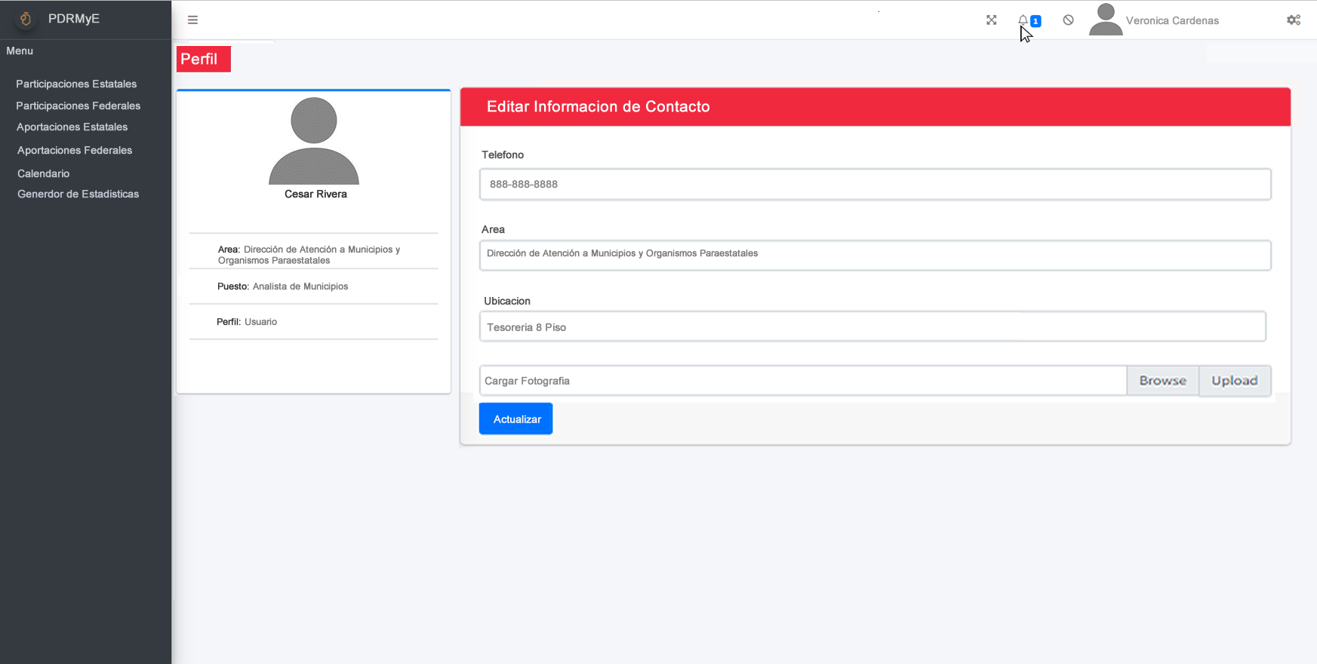
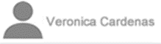
Perfil

Slide 13
Catálogos iniciales
Municipios
Avisos
Eventos
Tasa Interés Banxico
Conceptos

Slide 14
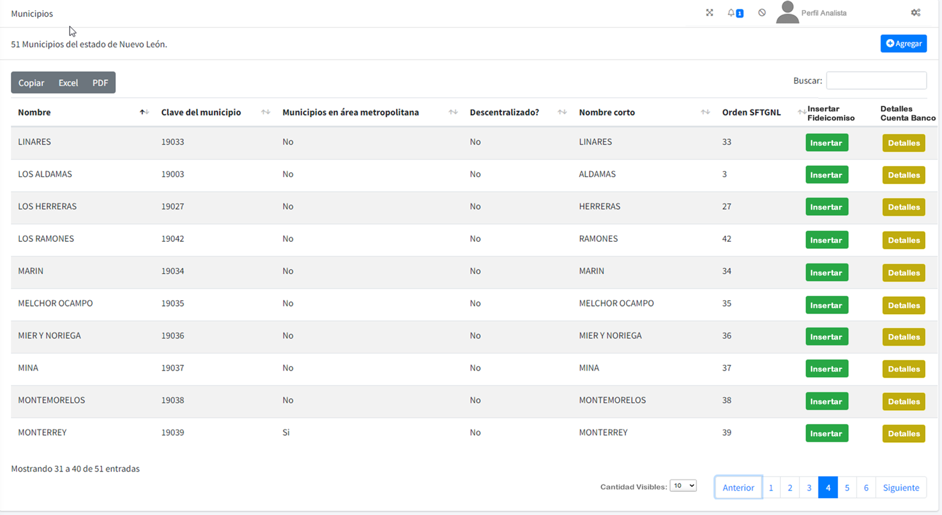

Municipios

Slide 15
Municipios

Slide 16
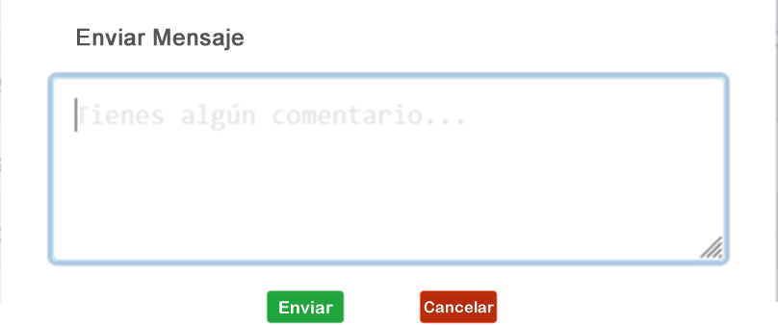
Municipios

Slide 17
Municipios

Slide 18
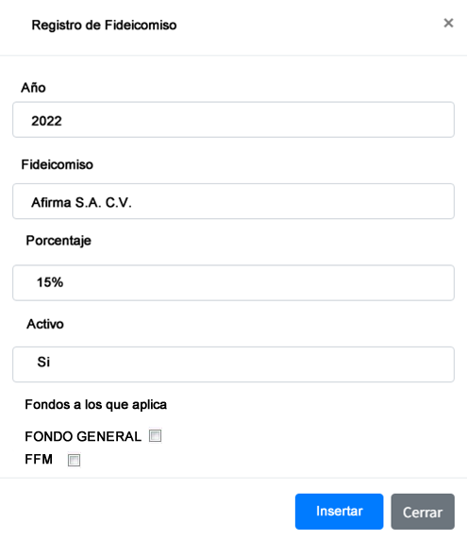
Municipios

Slide 19
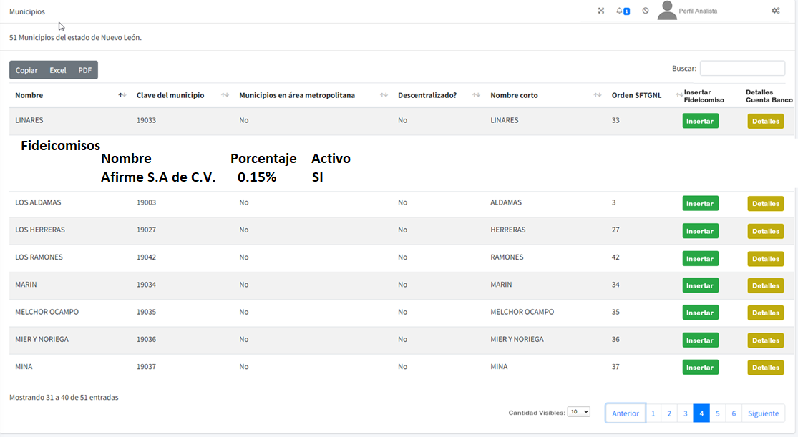
Municipios

Slide 20
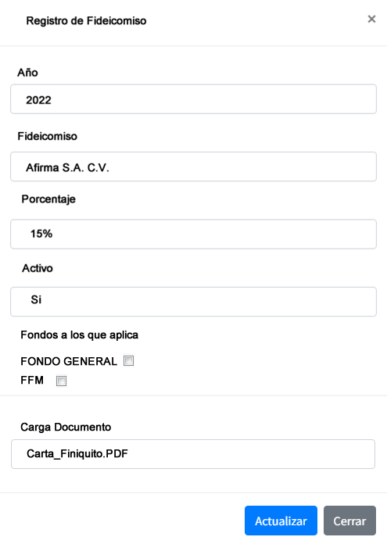
Municipios

Slide 21
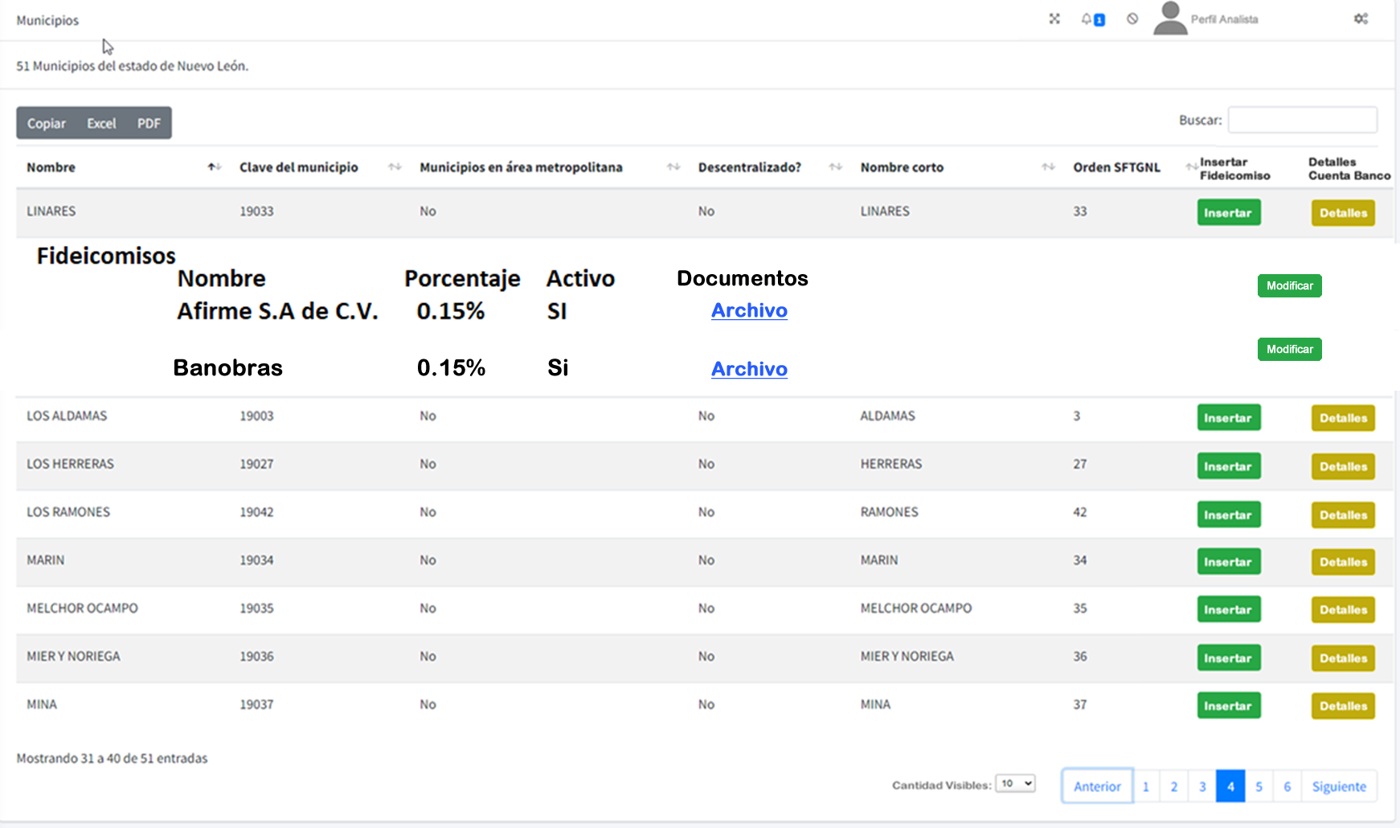
Municipios

Slide 22
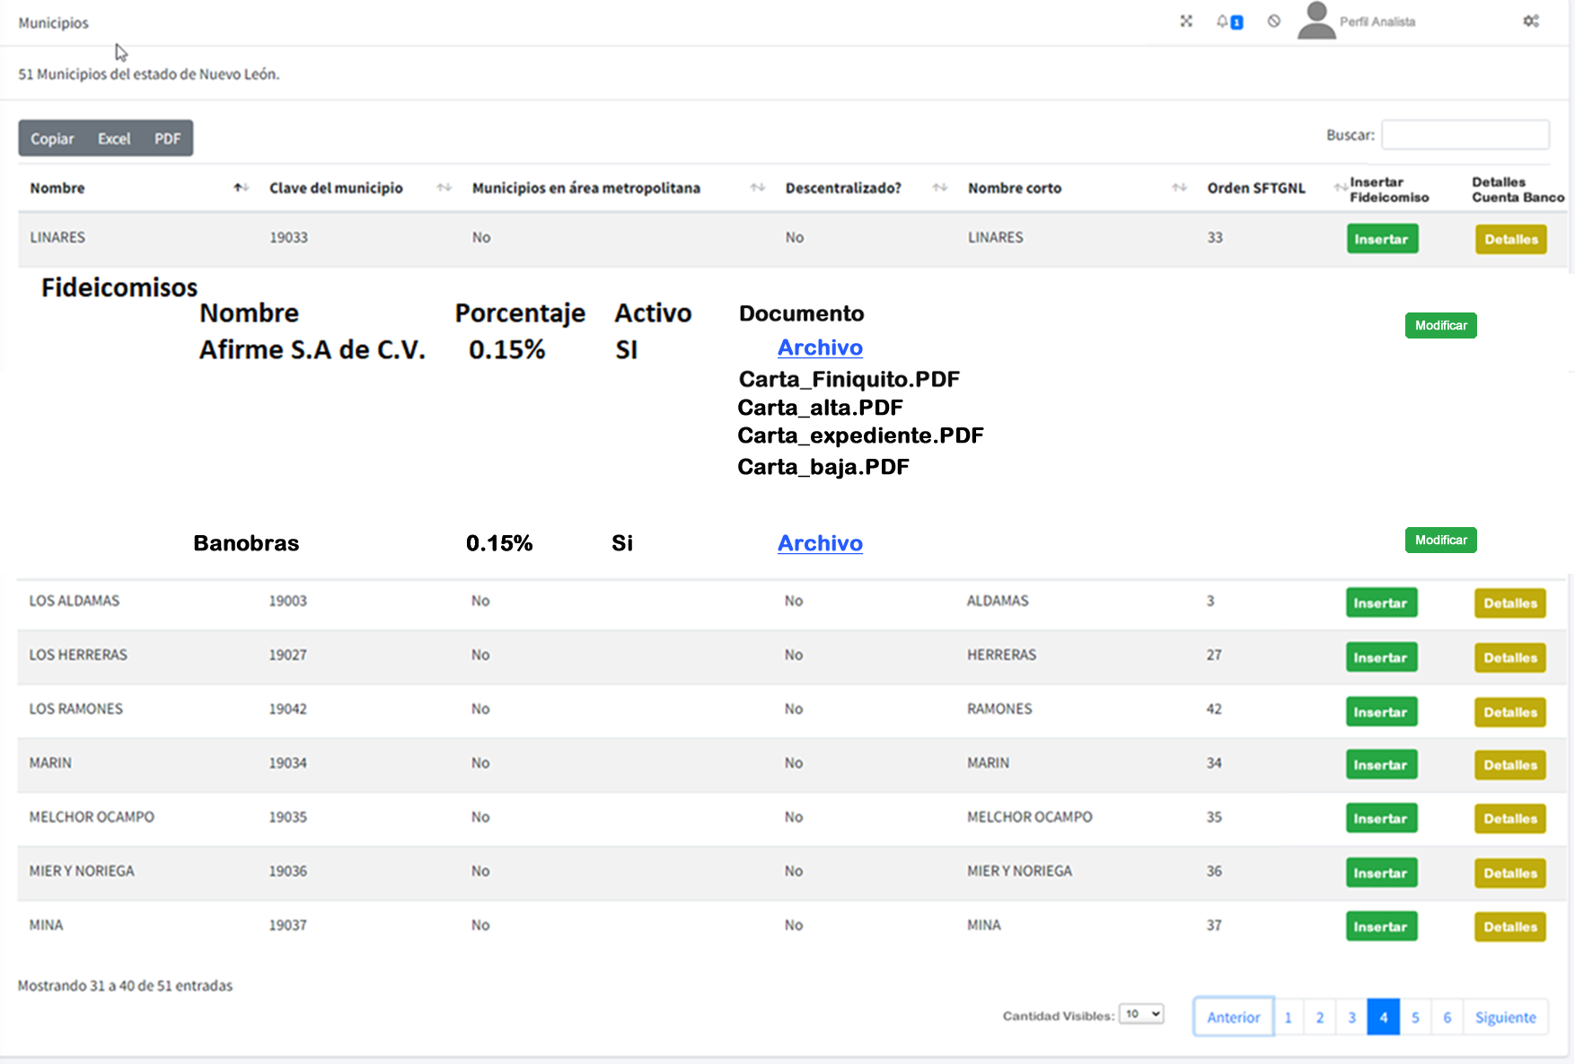
Municipios

Slide 23
Municipios

Slide 24
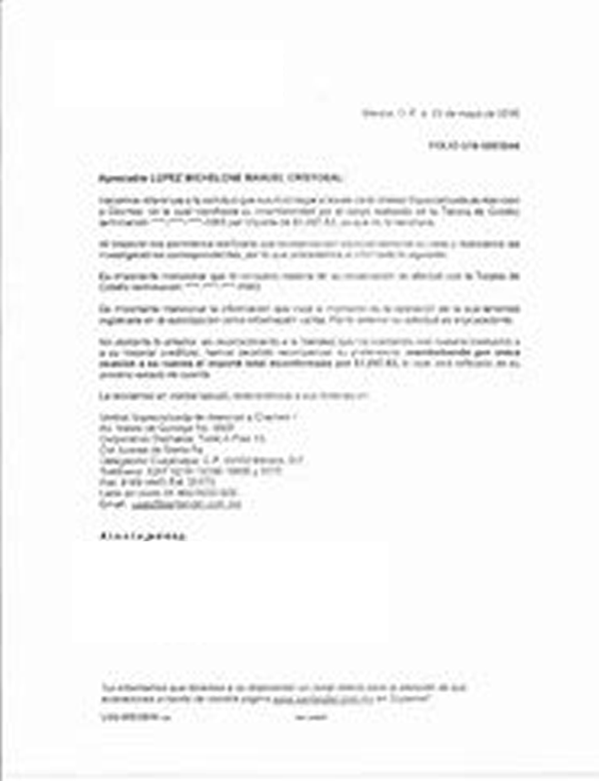
Municipios

Slide 25
Municipios

Slide 26
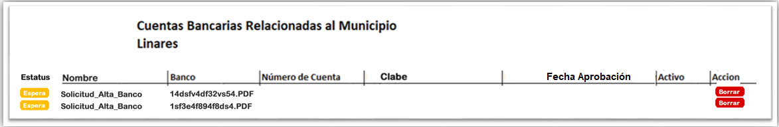
Municipios

Slide 27
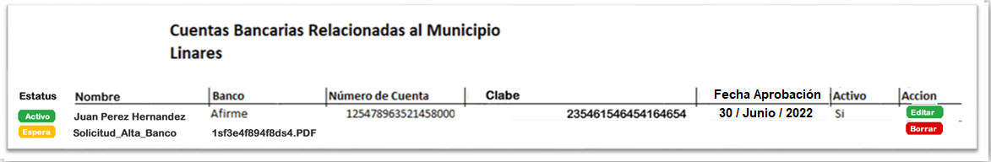
Municipios

Slide 28
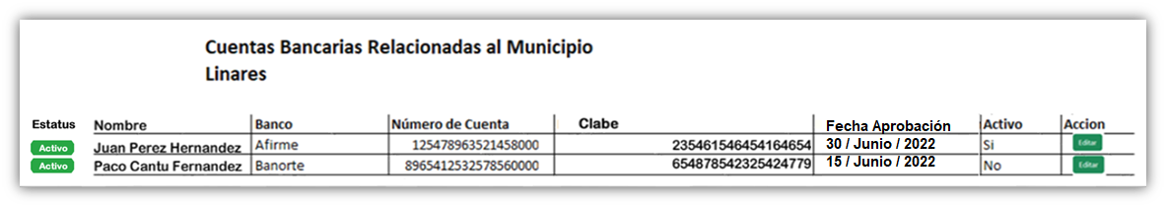
Municipios

Slide 29
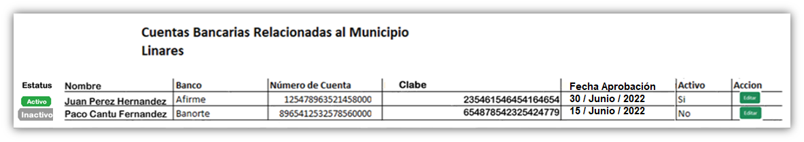
Municipios

Slide 30
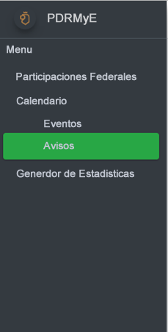
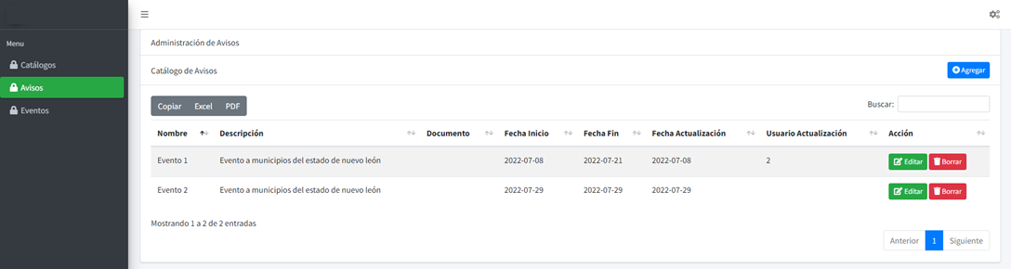
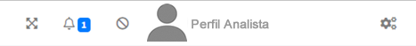
Avisos

Slide 31
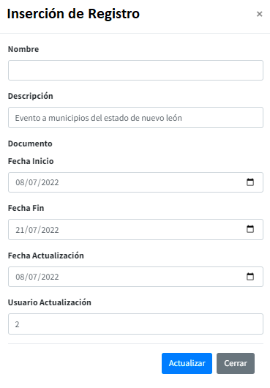
Avisos

Slide 32
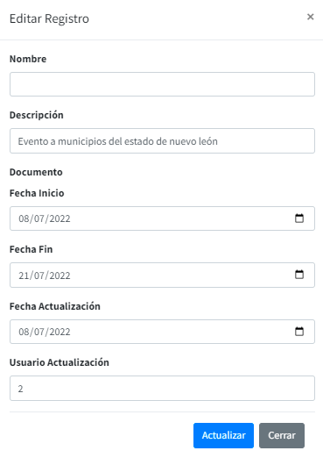
Avisos

Slide 33
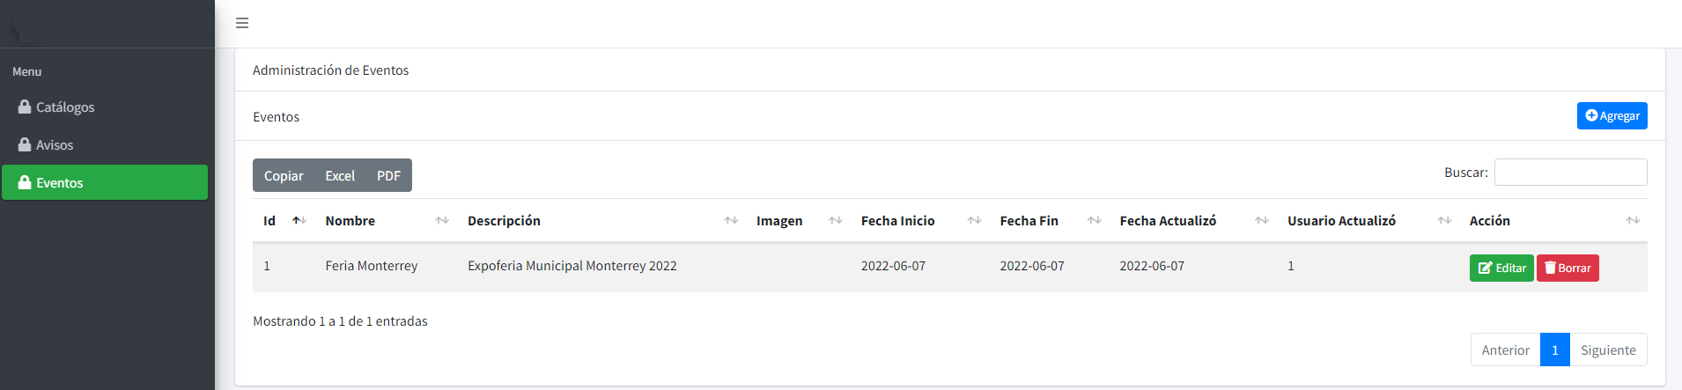
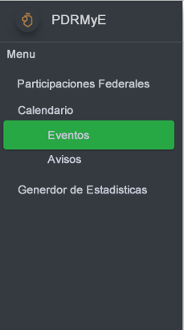
Eventos

Slide 34
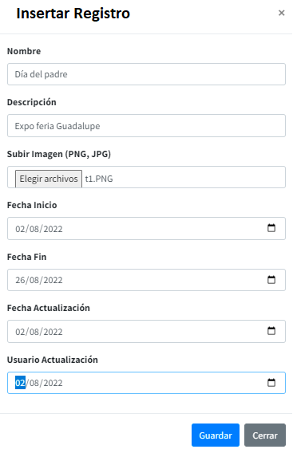
Eventos

Slide 35
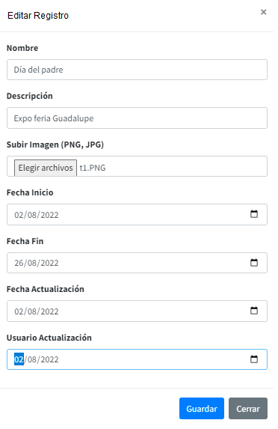
Eventos

Slide 36
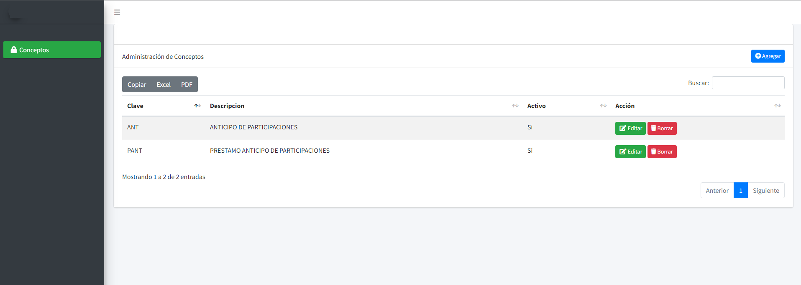
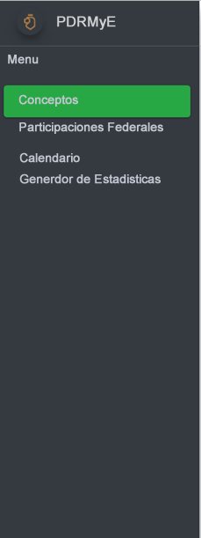
Conceptos

Slide 37
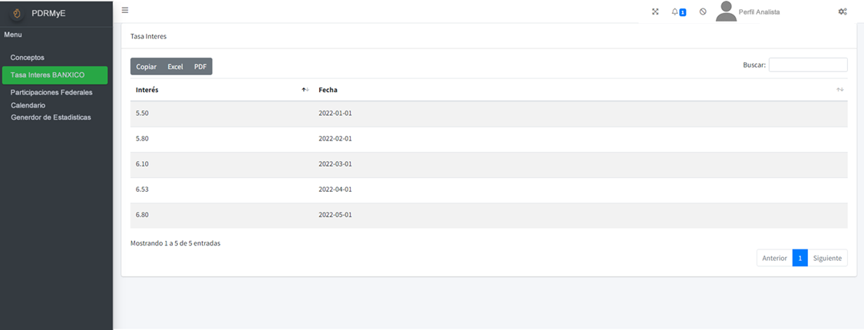
Tasa Interés Banxico

Slide 38
Anticipo de Participaciones

Slide 39
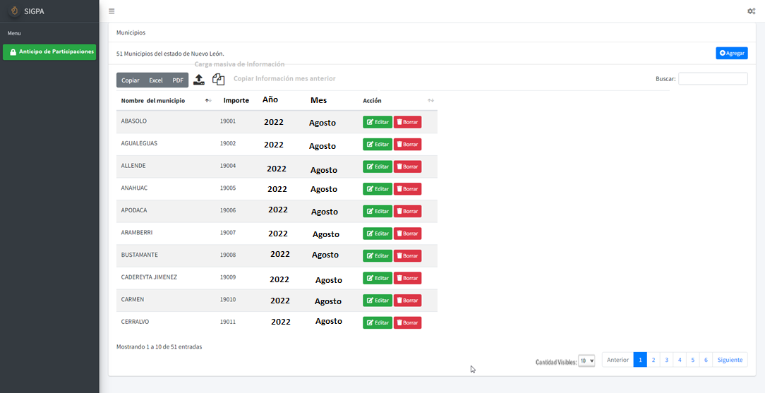
Anticipo de Participaciones

Slide 40
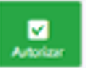
Anticipo de Participaciones

Slide 41
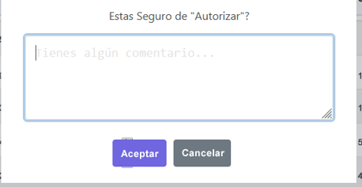
Anticipo de Participaciones

Slide 42
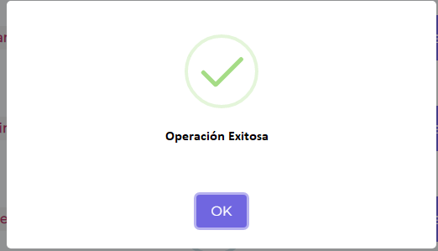
Anticipo de Participaciones

Slide 43
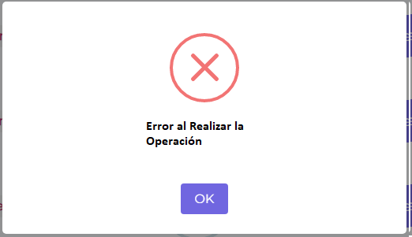
Anticipo de Participaciones

Slide 44
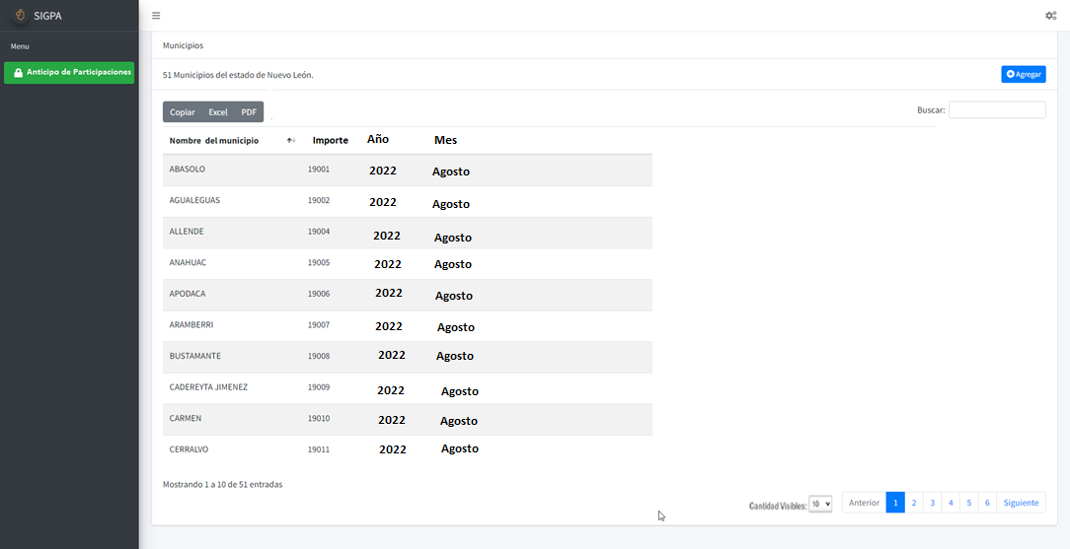
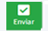
Anticipo de Participaciones

Slide 45
Anticipo de Participaciones

Slide 46
Anticipo de Participaciones

Slide 47

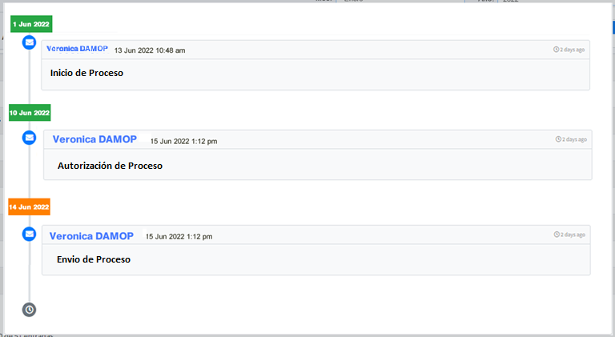
Anticipo de Participaciones

Slide 48
Solicitud de Recursos

Slide 49
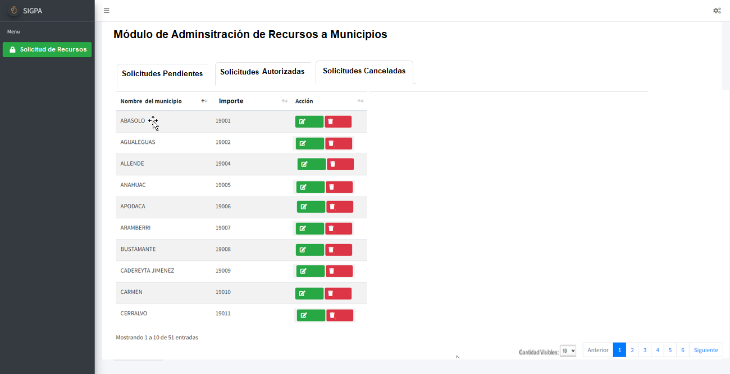

Solicitud de Recursos
en Tramite

Slide 50
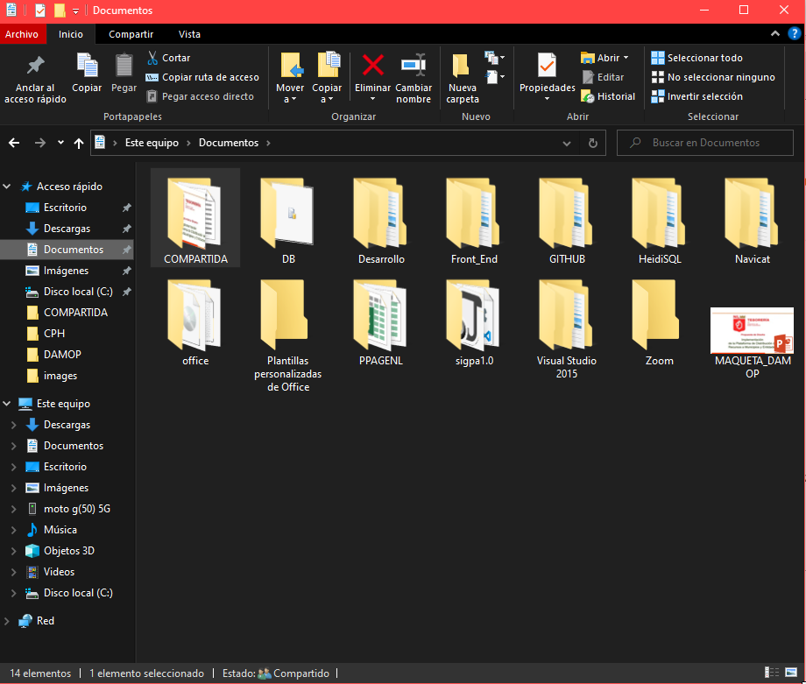
Solicitud de Recursos
Autorización
en Tramite

Slide 51
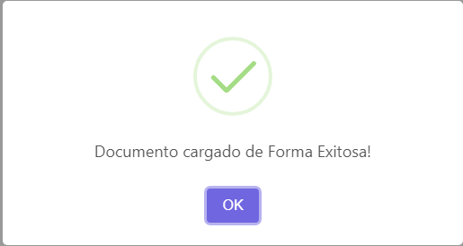
Solicitud de Recursos
Autorización
en Tramite

Slide 52
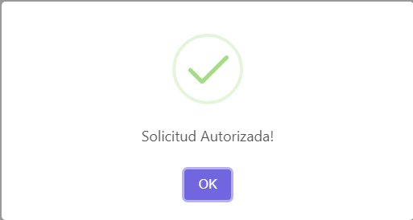
Solicitud de Recursos
Autorización
en Tramite

Slide 53
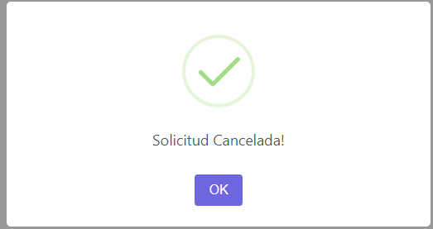
Solicitud de Recursos
Autorización
en Tramite

Slide 54
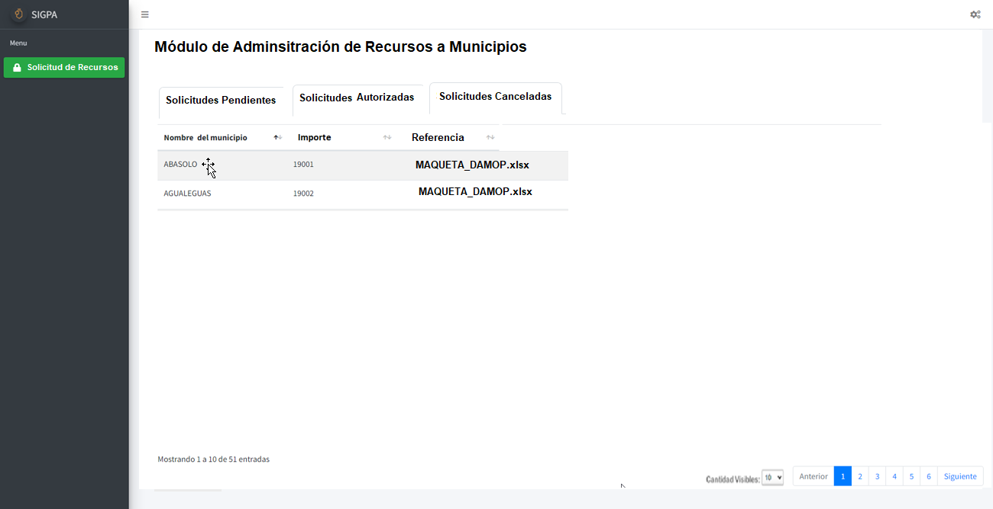
Solicitud Autorizada
en Tramite

Slide 55
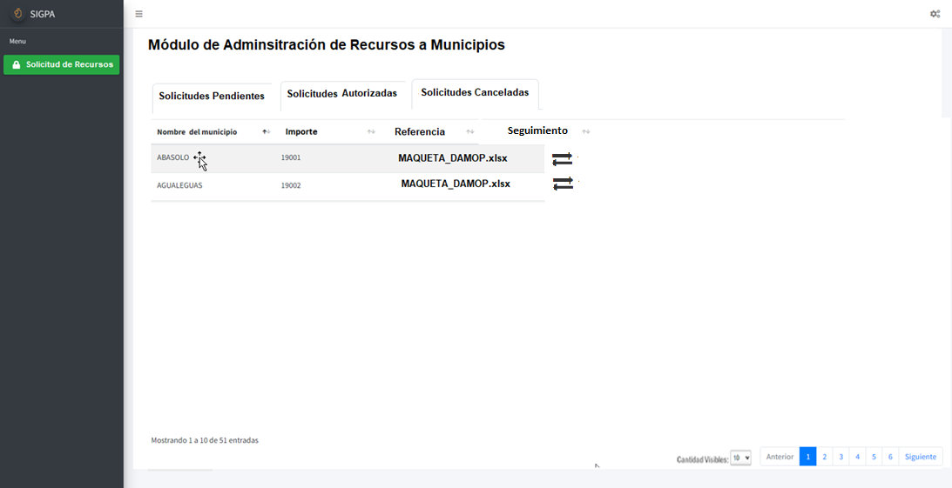
Seguimiento de Solicitud
en Tramite

Slide 56
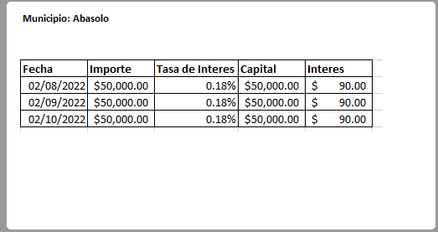
Seguimiento de Solicitud
en Tramite

Slide 57
Participaciones Federales

Slide 58
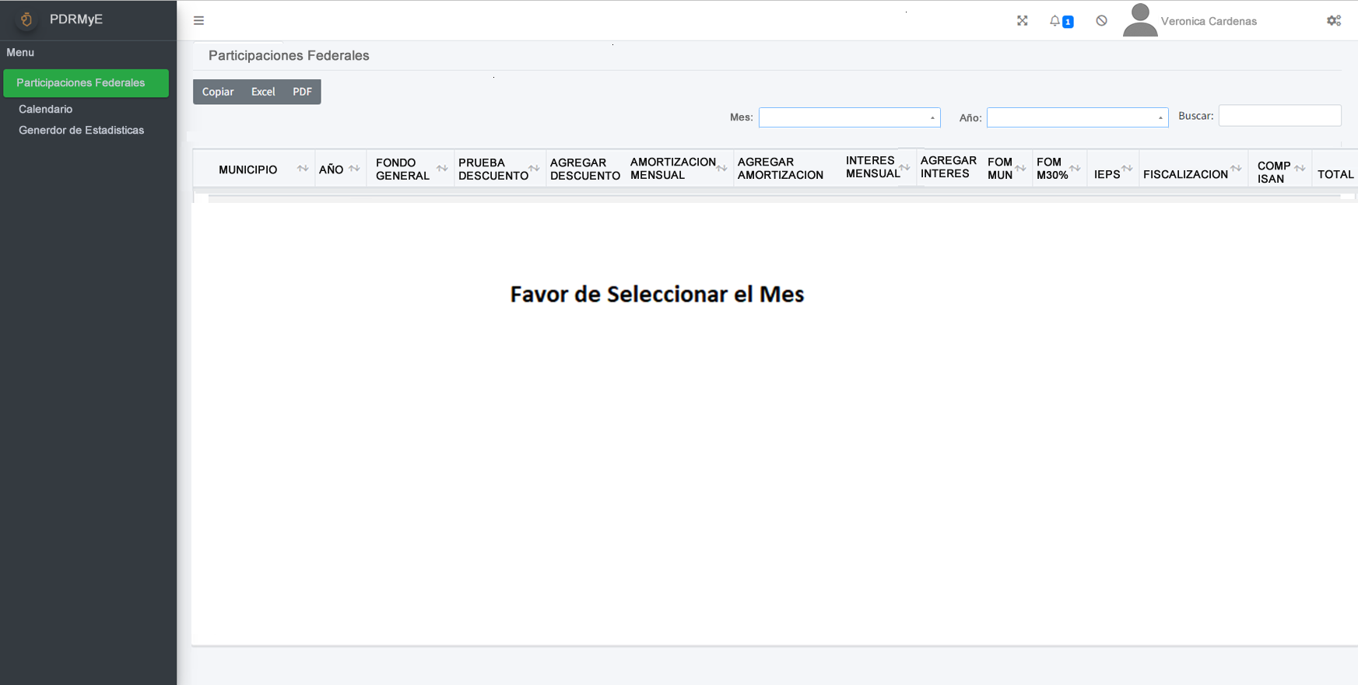
Participaciones Federales

Slide 59
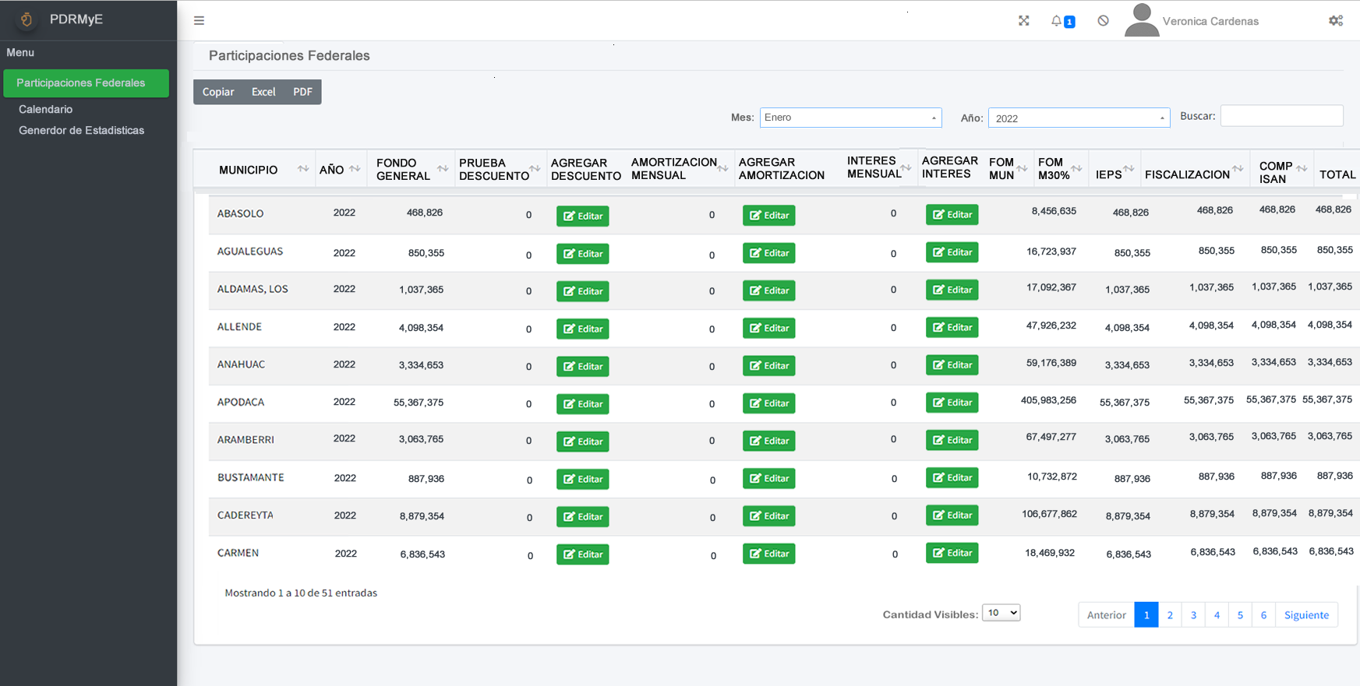


Participaciones Federales

Slide 60


Participaciones Federales

Slide 61

Participaciones Federales

Slide 62

Participaciones Federales

Slide 63

Participaciones Federales

Slide 64

Participaciones Federales

Slide 65
Participaciones Federales

Slide 66
Participaciones Federales

Slide 67


Participaciones Federales

Slide 68
Participaciones Federales

Slide 69

Participaciones Federales

Slide 70
Participaciones Estatales

Slide 71
Fondo Instituto de Control Vehicular (ICV)

Slide 72

Inicio de Sesión

Slide 73

Inicio

Slide 74

Participaciones Estatales ICV

Slide 75


Participaciones Estatales ICV

Slide 76


Participaciones Estatales ICV

Slide 77
Participaciones Estatales ICV

Slide 78

Participaciones Estatales ICV

Slide 79
Participaciones Estatales ICV

Slide 80
Participaciones Estatales ICV

Slide 81
Participaciones Estatales ICV

Slide 82

Participaciones Estatales ICV

Slide 83
FONDO Impuesto Sobre Nómina (ISN)

Slide 84
Inicio de Sesión

Slide 85

Inicio

Slide 86

Participaciones Estatales ISN

Slide 87

Participaciones Estatales ISN

Slide 88

Participaciones Estatales ISN

Slide 89
Participaciones Estatales ISN

Slide 90
Participaciones Estatales ISN

Slide 91
Participaciones Estatales ISN

Slide 92
Participaciones Estatales ISN

Slide 93
Participaciones Estatales ISN

Slide 94
Participaciones Estatales ISN

Slide 95
Aportaciones Federales

Slide 96


Aportaciones Federales

Slide 97


FISM Filtro

Slide 98
FISM Filtro

Slide 99
Aportaciones Federales

Slide 100

Autorizar y Comentarios

Slide 101
Autorización Exitosa

Slide 102
Autorización Fallida

Slide 103

Enviar

Slide 104
Enviar

Slide 105
Track

Slide 106

Fortamun

Slide 107


FORTAMUN Filtros

Slide 108


Autorizar y Comentarios

Slide 109
Autorización Exitosa

Slide 110
Autorización Fallida

Slide 111
Enviar

Slide 112
Enviar

Slide 113
Track

Slide 114
Aportaciones Estatales

Slide 115
Fondo de Ultra Crecimiento

Slide 116
Inicio de Sesión

Slide 117

Inicio

Slide 118

Cálculo Fondo Ultra Crecimiento
saldo anterior

Slide 119

Cálculo Fondo Ultra Crecimiento
saldo anterior

Slide 120
Cálculo Fondo Ultra Crecimiento
saldo anterior

Slide 121

Cálculo Fondo Ultra Crecimiento
saldo anterior

Slide 122



Cálculo Fondo Ultra Crecimiento
saldo anterior

Slide 123

Cálculo Fondo Ultra Crecimiento

Slide 124
Cálculo Fondo Ultra Crecimiento
Detalles

Slide 125

Cálculo Fondo Ultra Crecimiento
saldo anterior
Detalles

Slide 126


Cálculo Fondo Ultra Crecimiento
saldo anterior
Detalles

Slide 127
Cálculo Fondo Ultra Crecimiento
saldo anterior
Detalles

Slide 128


Cálculo Fondo Ultra Crecimiento

Slide 129
Fondos Descentralizado

Slide 130
Inicio de Sesión

Slide 131

Inicio

Slide 132

Fondos Descentralizados
MAM 60%/40%
%
%
%
%
%
%
%
%
%
%

Slide 133

Fondos Descentralizados
MAM 60%/40%
%
%
%
%
%
%
%
%
%
%

Slide 134
Fondos Descentralizados
MAM 60%/40%
%
Detalles
%
%
%
%
%
%
%
%
%

Slide 135

Fondos Descentralizados
MAM 60%/40%
%
Detalles
%
%
%
%
%
%

Slide 136
Fondos Descentralizados
MAM 60%/40%
%
%
%
%
%
%
%
%
%
%

Slide 137

Fondos Descentralizados
MAM 60%/40%
%
%
%
%
%
%
%
%
%
%

Slide 138
Fondos Descentralizados
MAM 60%/40%
%
%
%
%
%
%
%
%
%
%

Slide 139
Fondos Descentralizados
MAM 60%/40%
%
%
%
%
%
%
%
%
%
%

Slide 140
Aportaciones Estatales
Fondo de Seguridad para Municipios

Slide 141
Inicio de Sesión

Slide 142

Inicio

Slide 143

Fondo de Seguridad para Municipios

Slide 144

Fondo de Seguridad para Municipios por mes

Slide 145
Fondo de Seguridad para Municipios por mes

Slide 146

Fondo de Seguridad para Municipios por mes

Slide 147
Fondo de Seguridad para Municipios por mes

Slide 148
Fondo de Seguridad para Municipios por mes

Slide 149

Fondo de Seguridad para Municipios por mes

Slide 150
Fondo de Seguridad para Municipios por mes

Slide 151
Fondo de Seguridad para Municipios por mes

Slide 152

Fondo de Seguridad para Municipios por mes

Slide 153
Fondo de Seguridad para Municipios por mes

Slide 154
Fondo de desarrollo municipal

Slide 155
Inicio de Sesión

Slide 156

Inicio

Slide 157

Fondo de desarrollo municipal

Slide 158

Fondo de desarrollo municipal

Slide 159
Fondo de desarrollo municipal

Slide 160

Fondo de desarrollo municipal

Slide 161
Fondo de desarrollo municipal

Slide 162
Fondo de desarrollo municipal

Slide 163

Fondo de desarrollo municipal

Slide 164
Fondo de desarrollo municipal

Slide 165
Fondo de desarrollo municipal

Slide 166

Fondo de desarrollo municipal

Slide 167
Fondo de desarrollo municipal

Slide 168
Contacto Municipios

Slide 169

Contacto Municipios

Slide 170
Calendario de Distribución

Slide 171

Calendario de Distribución

Slide 172
Generación de Estadísticas

Slide 173

Generación de Estadísticas

Slide 174
Generador de Reportes

Slide 175

Generador de Reportes

Slide 176
Preguntas y Respuestas

Slide 177
GRACIAS
POR SU TIEMPO

